Slide 1
Tập đọc:
TÔM CÀNG VÀ CÁ CON

Slide 2
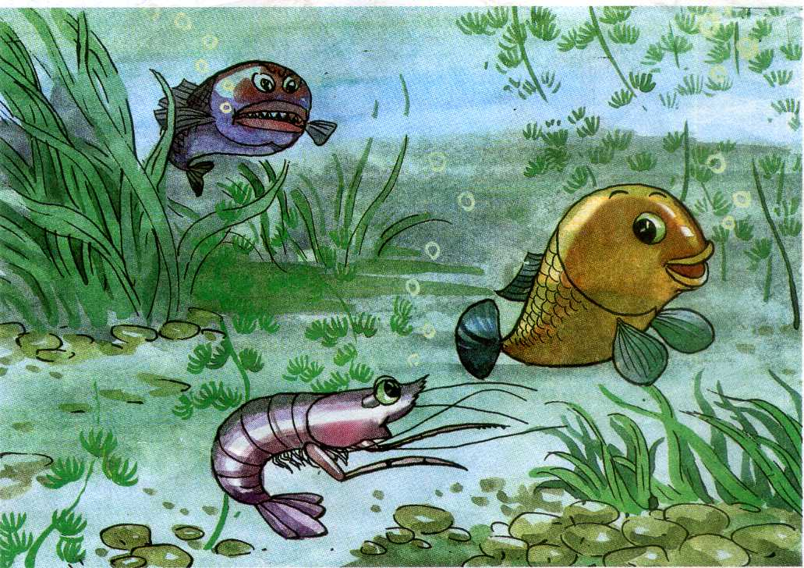

Slide 3
Tập đọc:
Tôm Càng và Cá Con
Theo Trương Mĩ Đức, Tú Nguyệt
Luyện đọc
Tìm hiểu bài
Từ:
n:
nắc nỏm, nó
( Nhìn) trân trân là gì?
l:
lượn,lao tới
ngoắt, quẹo, uốn đuôi
Câu:
-Chào Cá Con. Bạn cũng ở sông này sao?
-Đuôi tôi vừa là mái chèo, vừa là bánh lái đấy.Bạn xem này!
Nhìn thẳng và lâu không chớp mắt.

Slide 4
Tập đọc:
Tôm Càng và Cá Con
Theo Trương Mĩ Đức, Tú Nguyệt
Luyện đọc
Tìm hiểu bài
Từ:
n:
nắc nỏm, nó
l:
lượn,lao tới
Mái chèo là gì?
ngoắt, quẹo, uốn đuôi
Câu:
-Chào Cá Con. Bạn cũng ở sông này sao?
-Đuôi tôi vừa là mái chèo, vừa là bánh lái đấy.Bạn xem này!

Slide 5
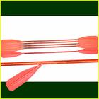
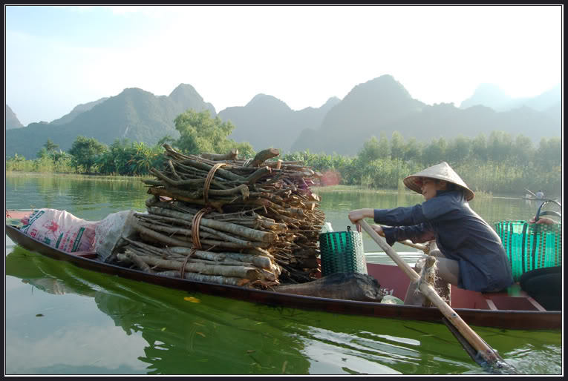
mái chèo

Slide 6
Tập đọc:
Tôm Càng và Cá Con
Trương Mĩ Đức, Vũ Tú Theo Nguyệt
Luyện đọc
Tìm hiểu bài
Từ:
n:
nắc nỏm, nó
l:
lượn,lao tới
Bánh lái là gì?
ngoắt, quẹo, uốn đuôi
Câu:
-Chào Cá Con. Bạn cũng ở sông này sao?
-Đuôi tôi vừa là mái chèo, vừa là bánh lái đấy.Bạn xem này!

Slide 7
bánh lái

Slide 8
Tập đọc:
Tôm Càng và Cá Con
Theo Trương Mĩ Đức, Tú Nguyệt
ĐỌC NHÓM

Slide 9
Tập đọc:
Tôm Càng và Cá Con
Theo Trương Mĩ Đức, Tú Nguyệt
THI ĐỌC

Slide 10
Tập đọc:
Tôm Càng và Cá Con
Theo Trương Mĩ Đức, Tú Nguyệt
ĐỌC ĐỒNG THANH

Slide 11
Tập đọc:
Tôm Càng và Cá Con
Theo Trương Mĩ Đức, Tú Nguyệt
Luyện đọc
Tìm hiểu bài
Từ:
n:
nắc nỏm, nó
l:
lượn,lao tới
búng càng
ngoắt, quẹo, uốn đuôi
Câu:
Co mình lại rồi dùng càng đẩy mình vọt lên
-Chào Cá Con. Bạn cũng ở sông này sao?
-Đuôi tôi vừa là mái chèo, vừa là bánh lái đấy.Bạn xem này!

Slide 13
Tập đọc:
Tôm Càng và Cá Con
Theo Trương Mĩ Đức, Tú Nguyệt
Luyện đọc
Tìm hiểu bài
Từ:
n:
nắc nỏm, nó
l:
lượn,lao tới
búng càng
ngoắt, quẹo, uốn đuôi
nắc nỏm
Câu:
Khen luôn miệng tỏ ý thán phục.
-Chào Cá Con. Bạn cũng ở sông này sao?
-Đuôi tôi vừa là mái chèo, vừa là bánh lái đấy.Bạn xem này!

Slide 14
Tập đọc:
Tôm Càng và Cá Con
Theo Trương Mĩ Đức, Tú Nguyệt
Luyện đọc
Tìm hiểu bài
Từ:
n:
nắc nỏm, nó
l:
lượn,lao tới
búng càng
ngoắt, quẹo, uốn đuôi
nắc nỏm
Câu:
-Chào Cá Con. Bạn cũng ở sông này sao?
-Đuôi tôi vừa là mái chèo, vừa là bánh lái đấy.Bạn xem này!

